Slide 1
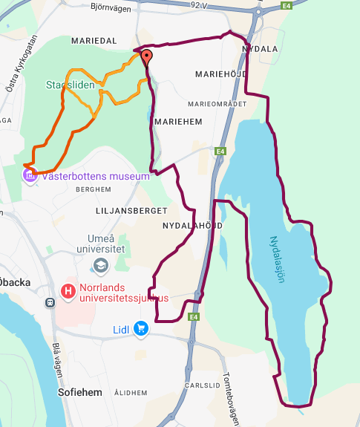
Bansträckning Löpning
Vattenfall VM 2025
3 km
15 km
Samtliga lopp startar och går i mål på samma plats nedanför Bräntberget på Mariehemsängarna.
3 km bjuder på en utmanande backe efter start uppför Bräntberget, följer breda stigar för att sedan gena genom skogen på en mysig skogsstig. Avslut i nedförsbacke.
5 och 10 km följer samma sträcka som 3 km vid början och slut, bjuder därför på samma utmanande backe uppför Bräntberget, följer breda stigar som visar en skymt av staden, förbi Gammlia och avslut i nedförsbacke.
15 km bjuder på vackert scenario runt Nydalasjön, en sträcka efter E4, förbi Umeå Universitets campus och sedan ut på Mariehemsängarna igen. Så många kilometer som det bara är möjligt, förs på mjukt underlag.
5 km
10 km

